Slide 1
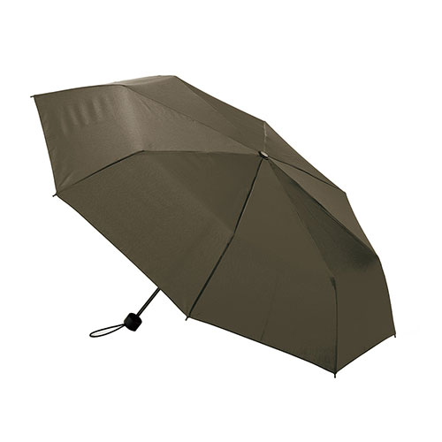
【提案書】
大判耐風UV折りたたみ傘(セミオートタイプ)
特徴
強風で傘がおちょこになっても簡単に戻る大判60cmの耐風折りたたみ傘。傘を開いた状態で中棒のボタンを押すと自動でまとまるセミオートタイプ。日傘にも使えるUVカット機能付きです。
納期
納期スペース
仕様
カラー展開：ブラック、ネイビー、カーキ
素材：ポリエステル、アルミ、グラスファイバー 他
サイズ：親骨/約600(mm)、折りたたみ時/約260(mm)
包装：OPP袋
備考：取説付
お見積
お見積りスペース

